Slide 1
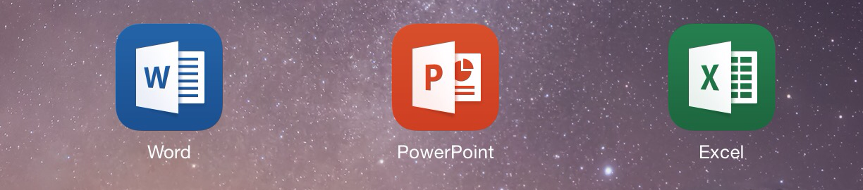

OneDrive iPadillä
Microsoftin Office- tuotteiden käyttö iPadillä
OneDrive käyttö, kirjautuminen sisään ja ulos
Kuvien lataaminen OneDriveen

Slide 2
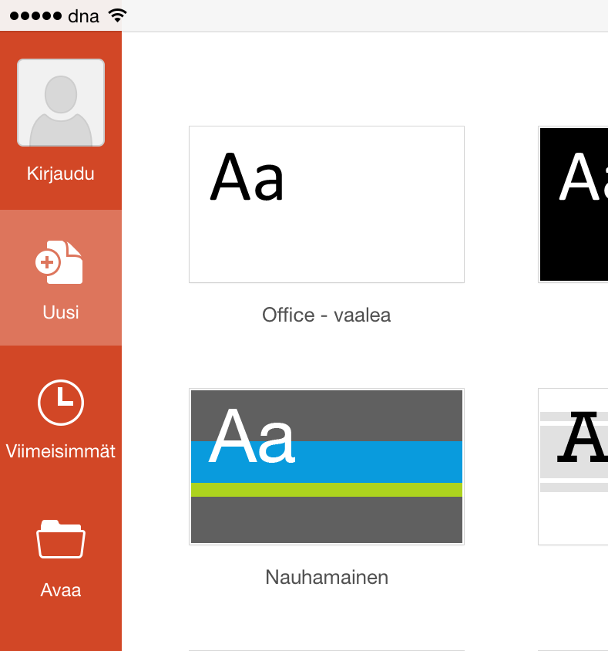
Office-ohjelma
Paina tästä
Käynnistä ohjelma: word, excel, powerpoint
Kirjaudu ensin sisään palveluihin, niin voit tallentaa suoraan OneDrive tilaasi tai avata aiemmin tehdyn tiedoston sieltä

Slide 3
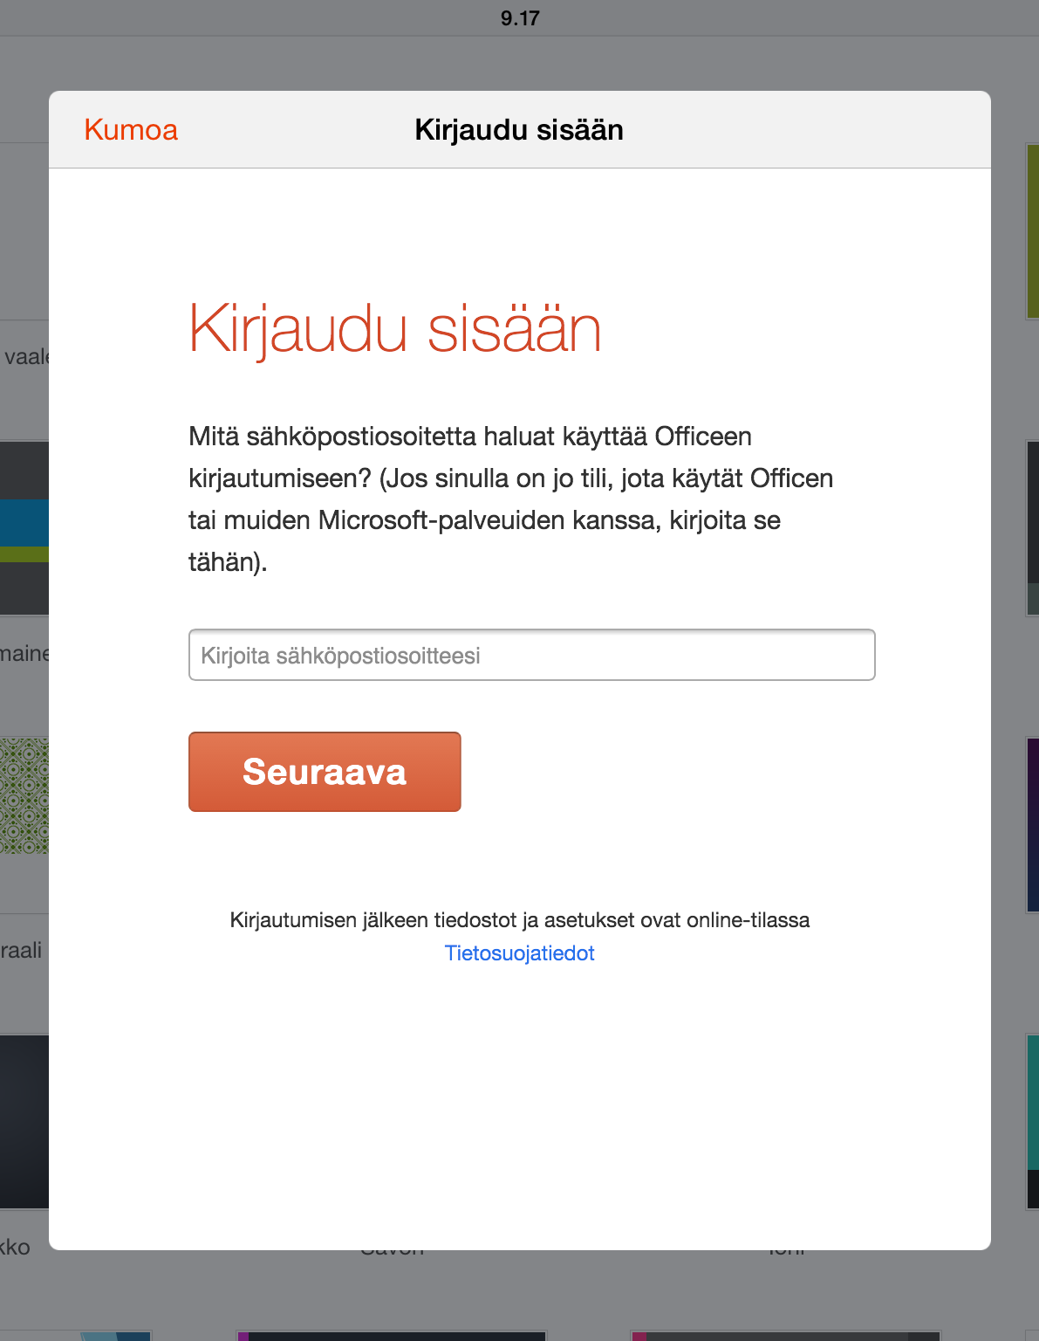
Office
Kirjaudu käyttäen omaa sähköpostiosoitettasi

Slide 4
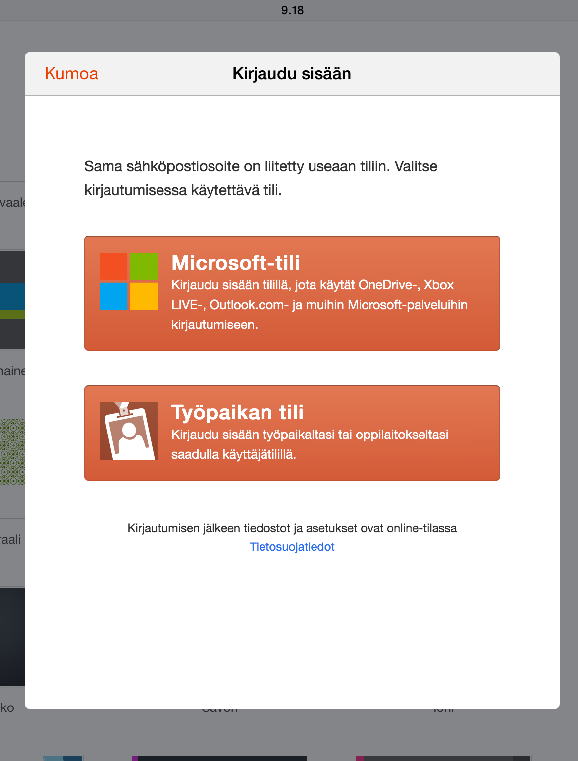
Office
Muista valita työpaikan tili

Slide 5
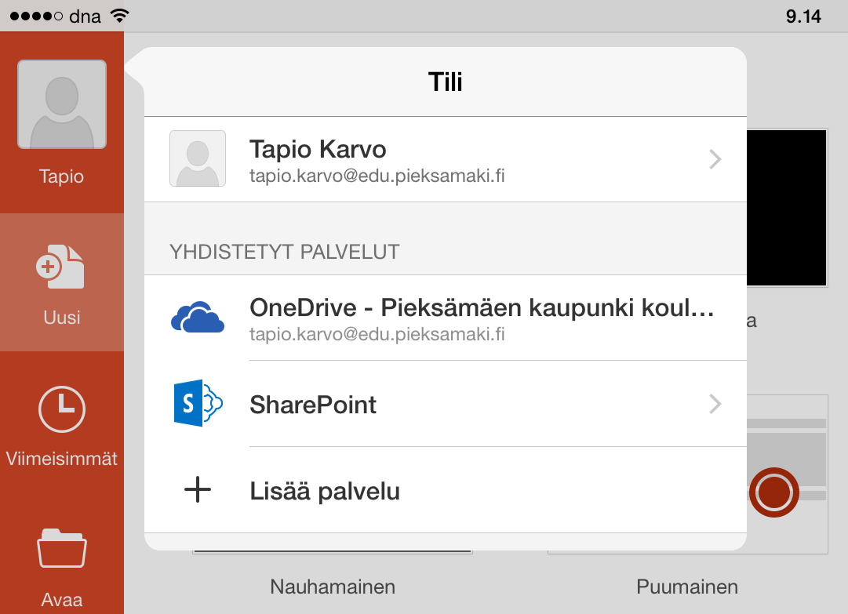
Kirjautuminen ulos
Muista lopuksi kirjautua ulos palvelusta

Slide 6
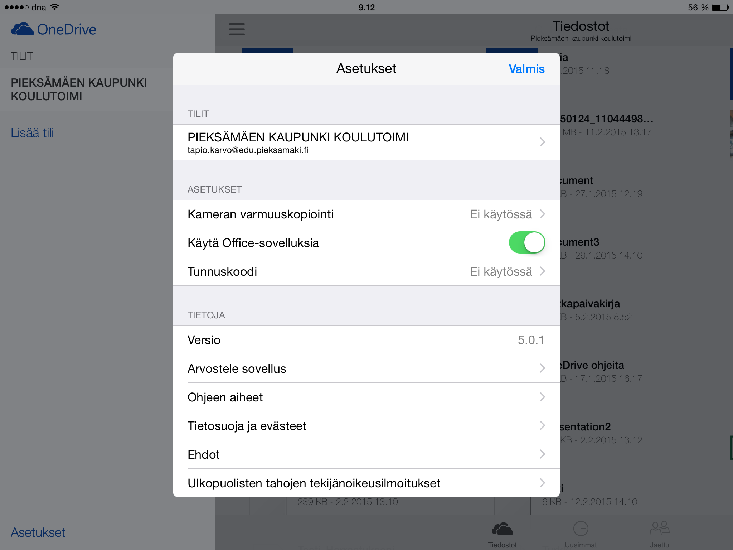
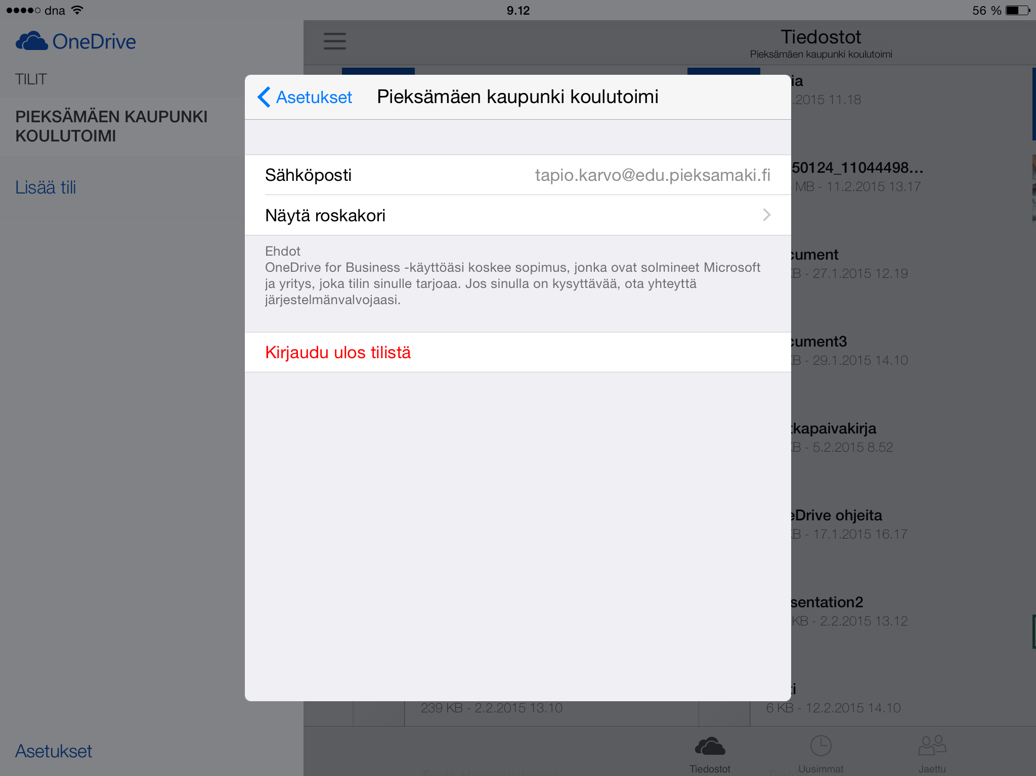
Kirjaudu ulos
1
Valitse ensin tili
Valitse sitten kirjaudu ulos
2

Slide 7
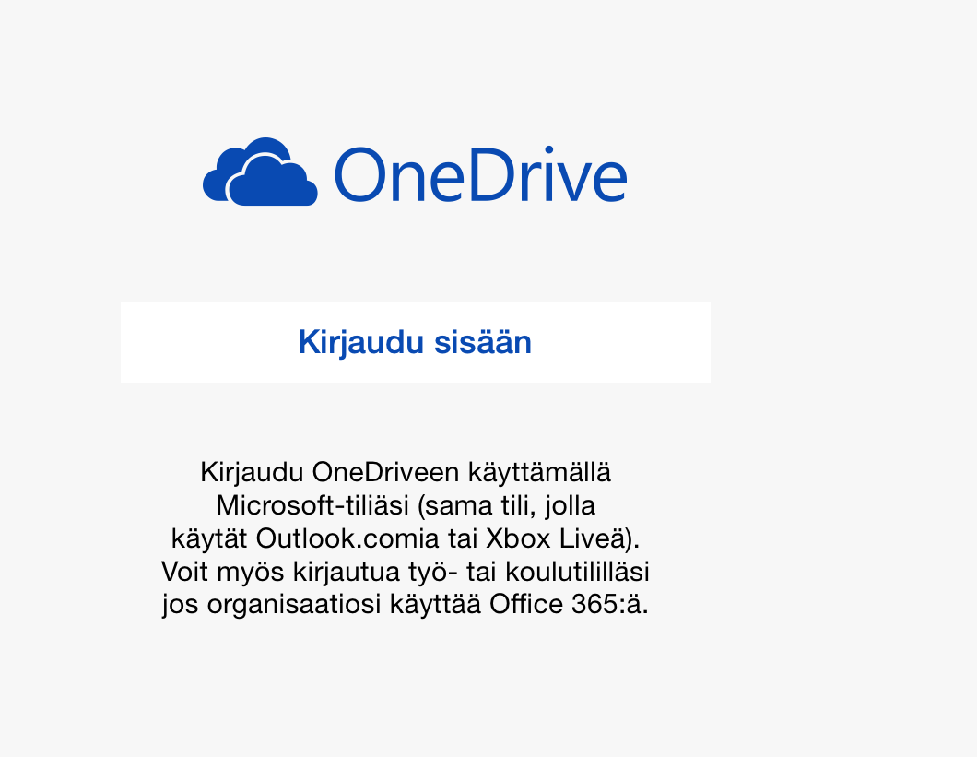
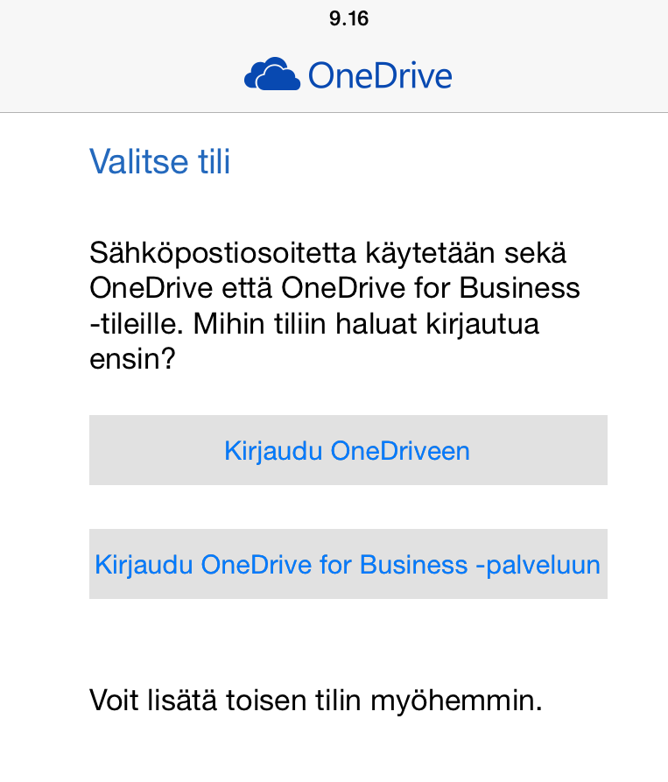
Kirjaudu OneDrive –palveluun
- Tiedostojen jakaminen, avaaminen
Valitse OneDrive for Business

Slide 8
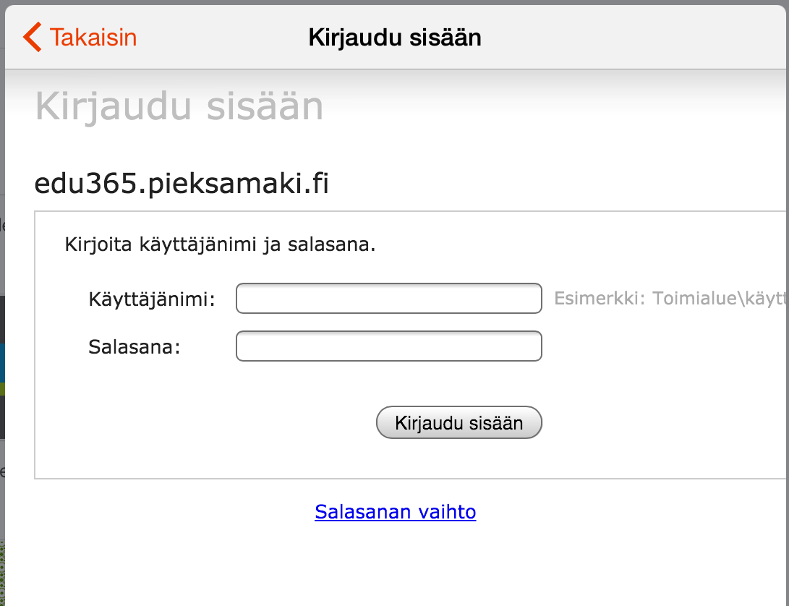
Kirjaudu sisään
Käyttäen omaa sähköpostiosoitettasi

Slide 9
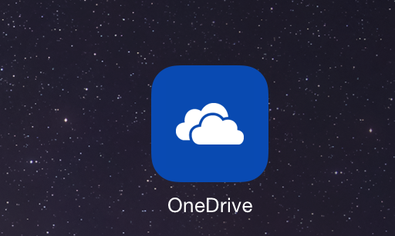
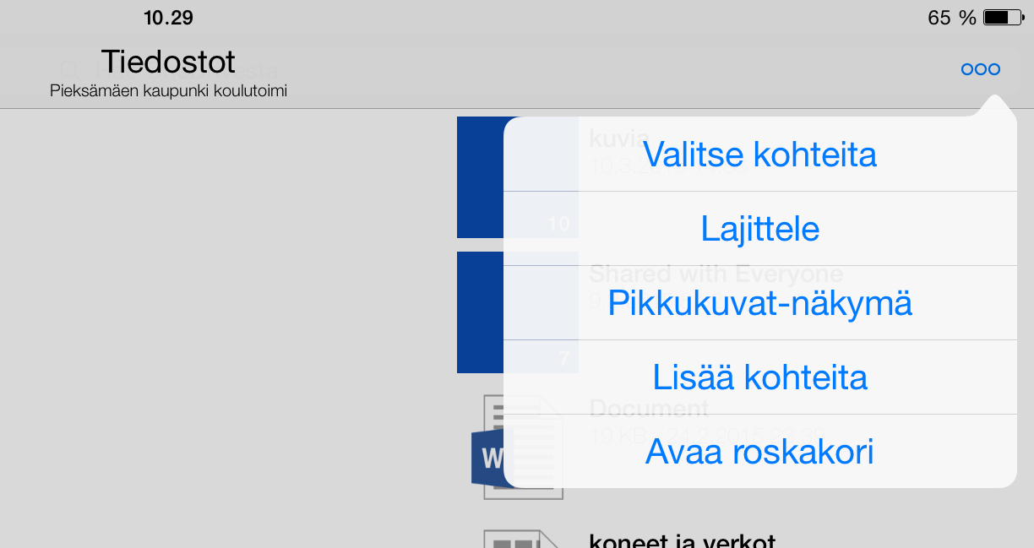
Kuvien lataaminen iPadiltä
1
Kun olet kirjautunut OneDriveen, valitse:
Kolme pistettä oikeasta yläreunasta
Valitse lisää kohteita
2

Slide 10
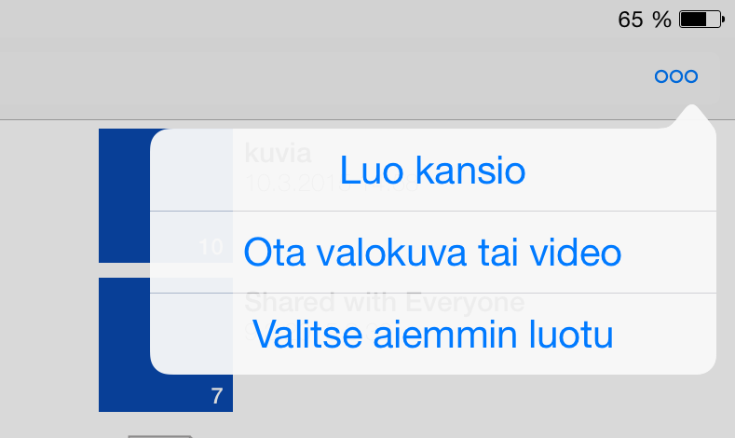
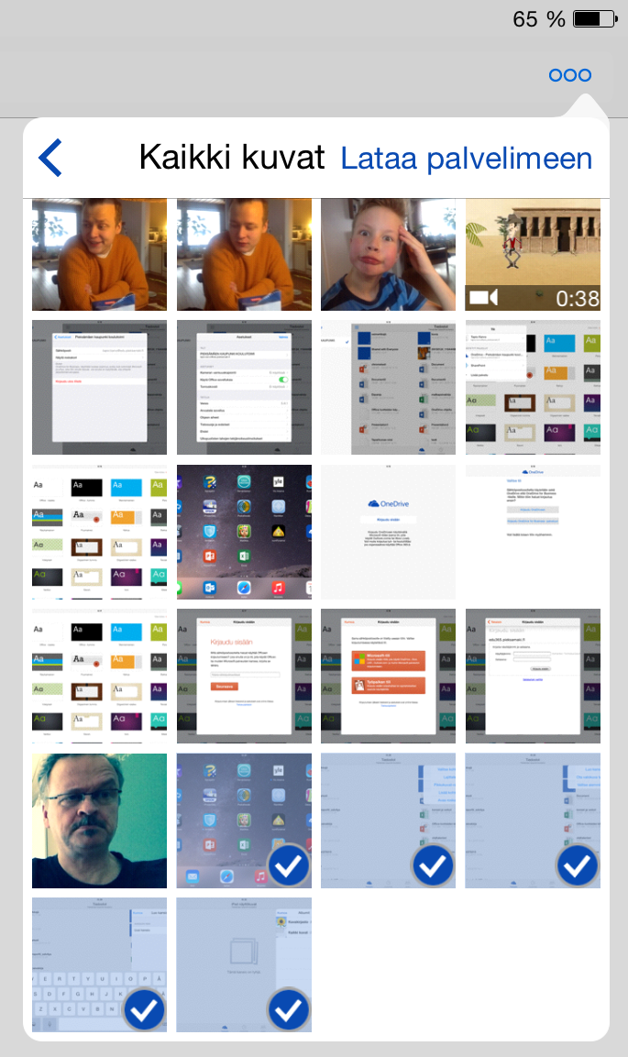
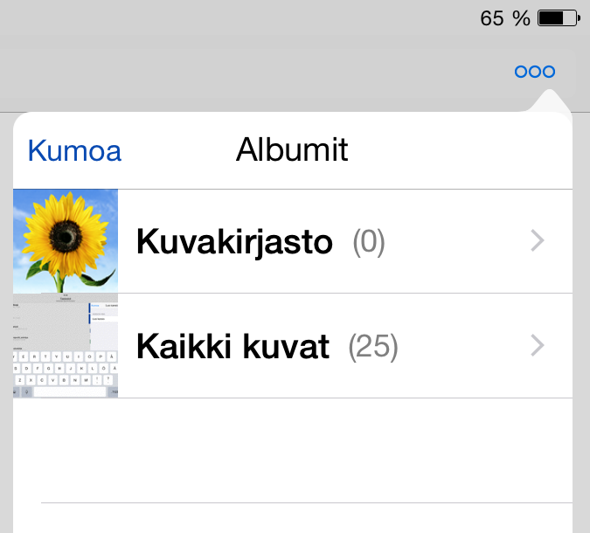
Kuvien lataaminen iPadiltä
1. Luo kansio, jos haluat.
Mene siihen kansioon mihin haluat kuvat viedä.
2. Valitse aiemmin luotu.
3. Valitse albumi
4. Valitse napauttamalla kuvat, jotka haluat viedä OneDrive levylle.
5. Valitse lataa palvelimeen.
1
5
2
3
4

Slide 11
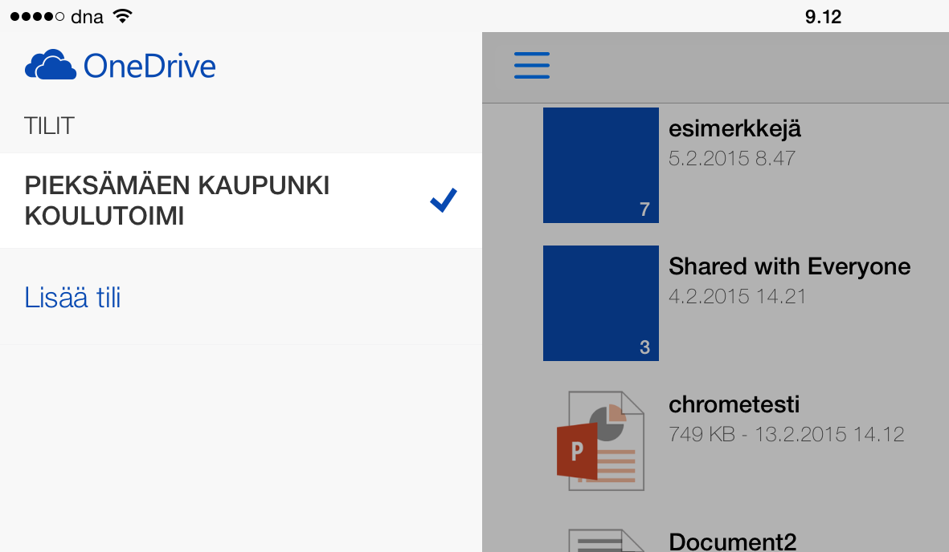
Kirjaudu ulos OneDrive -palvelusta
Hipaise ruudun vasemmasta reunasta
Valitse tili

Slide 12
Kirjaudu ulos OneDrive -palvelusta
1
Kirjaudu ulos OneDrive –palvelusta
Valitse ensin tili
Valitse sitten kirjaudu ulos
2

